Slide 1
Слова с непроверяемыми
безударными гласными
Презентацию выполнила
учитель начальных классов
МОУ СОШ № 23 г.
Слётова Л.А.

Slide 2
растения
овощи
цвета
предметы
учебные
принадлежности
животные
птицы
звери

Slide 3
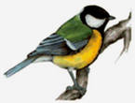
синица
Толкование
Певчая птичка с пестрым оперением
Этимологический словарик
Назвали птичку по её синему оперению
синица - синий

Slide 4
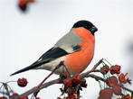
снегирь
Толкование
Небольшая певчая птица
с красной грудью у самцов
Этимологический словарик
Снегирь-снег,
птица , прилетевшая
с первым снегом

Slide 5
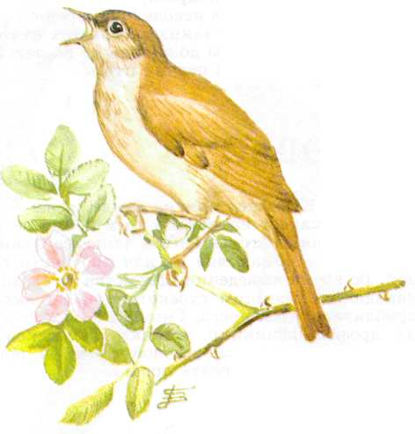
соловей
Толкование
буро-серая птичка, отличающаяся красивым пением
Этимологический словарик
Произошло от слова
СОЛ, соловый –
серый, желтоватый

Slide 6
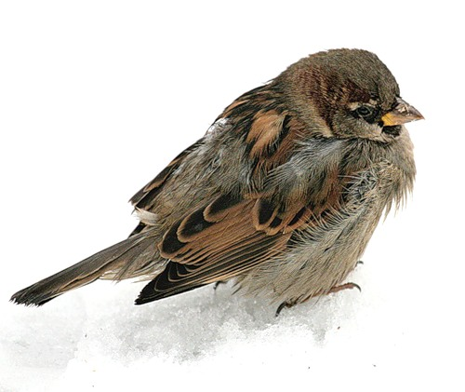
воробей
Толкование
Маленькая птичка с коричневато-серым оперением, живущая обычно близ строений
Этимологический словарик
Воробей – вор, ворк - воркует , издаёт переливчатые звуки

Slide 7
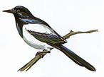
сорока
Толкование
Птица с белой грудью и белым брюшком, чёрными головкой и крыльями и длинным чёрным хвостом, издающая характерный звук – стрекотание
Этимологический словарик
Сорока- сорка - стрекочет

Slide 8
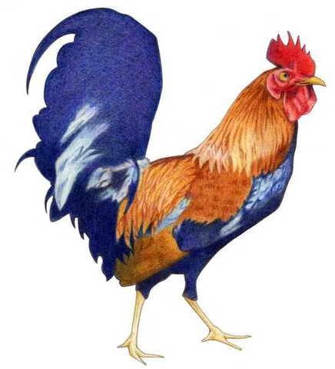
петух
Толкование
Домашняя птица с ярким. разноцветным оперением, красным гребешком на голове и красной бородкой
Этимологический словарик
Петух- петь, певун - поющая птица

Slide 9
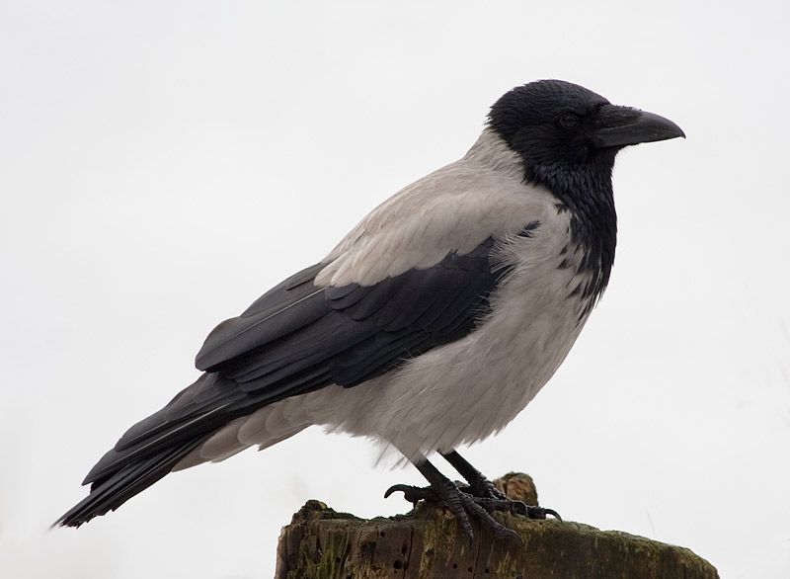
ворона
Толкование
Птица с чёрно-серым оперением. У вороны голова, крылья и хвост черные, а всё тело серое
Этимологический словарик
Ворон, ворона – вороной «чёрный»

Slide 10
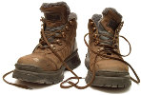
ботинки
Толкование
Род обуви с обычно высокими голенищами
Этимологический словарик
Произошло от французского слова БОТ – «сапог»

Slide 11
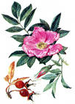
шиповник
Толкование
Дикая роза с простыми,
не махровыми цветками
Этимологический словарик
Название произошло от слова
ШИП – колючий вырост на ветке

Slide 12
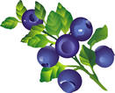
черника
Толкование
Мелкий дикорастущий кустарник
с чёрными съедобными ягодами
Этимологический словарик
Название произошло от слова чёрный
по цвету ягод.
Черника – чёрный – «чёрная ягода»

Slide 13
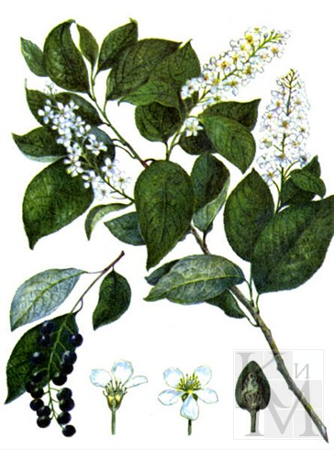
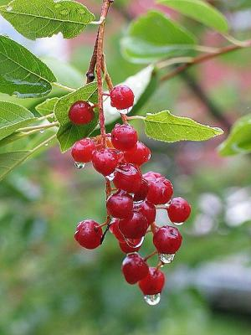
черёмуха
Толкование
Дерево или высокий кустарник с собранными в кисти белыми душистыми цветками и черными съедобными ягодами
Этимологический словарик
Название произошло от цвета спелых красных ягод: ЧЕРМЬ – «красный»

Slide 14
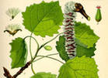
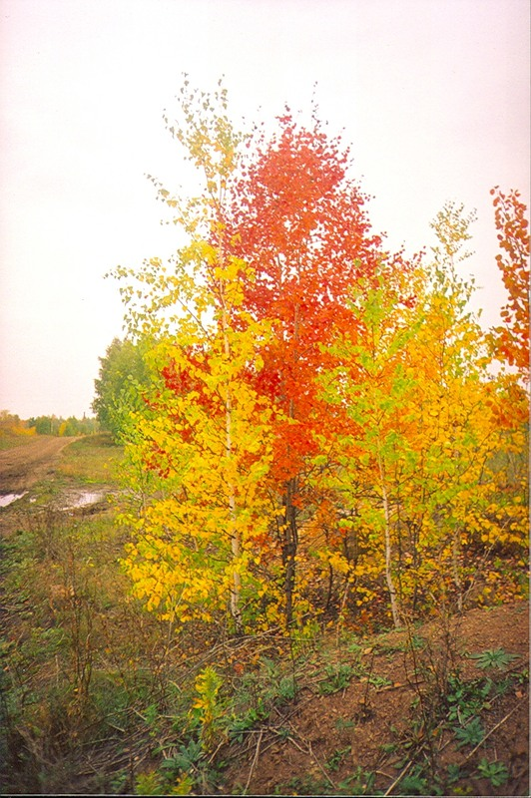
осина
Толкование
Лиственное дерево с листьями на длинных черенках, очень легко приходящими в движение
Этимологический словарик
Образовалось от чешского, польского слова ОСА – осина, с помощью суффикса -ин-

Slide 15
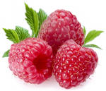
малина
Толкование
Многолетний полукустарник,
с ароматными плодами обычно красного цвета с фиолетовым оттенком
Этимологический словарик
Название произошло
от слова МАЛЫЙ,
ягода будто собрана из маленьких частичек

Slide 16
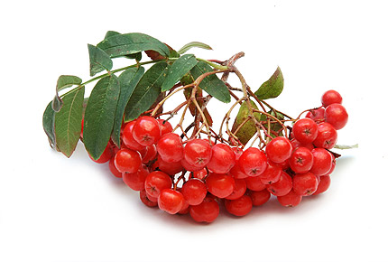
рябина
Толкование
Дерево или высокий кустарник с собранными в пучок обычно
оранжево-красными ягодами
Этимологический словарик
Произошло от слова РЯБ - «тёмный».
Спелые ягоды рябины становятся тёмными

Slide 17
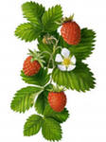
земляника
Толкование
Травянистое растение с белыми цветками, дающее душистые кисло-сладкие ягоды розовато-красного цвета
Этимологический словарик
Созревая, ягоды земляники становятся сочными, тяжёлыми и приклоняются к земле. Земляника - земля – «ягоды, лежащие на земле»

Slide 18
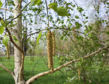
берёза
Толкование
Лиственное дерево с тонкими, коричневыми веточками, с гладкой белой корой, покрытой тёмными полосками. Берёза получила своё название по цвету коры.
Этимологический словарик
Берёза – бер, берза -
светлый, ясный, белый

Slide 19
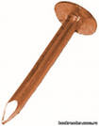
гвоздика
Толкование
Травянистое дикорастущее и садовое растение с цветками разнообразной окраски
Этимологический словарик
Название цветку было дано по его сходству с гвоздем.
Гвоздика – гвоздь – «цветок похожий на гвоздь»

Slide 20
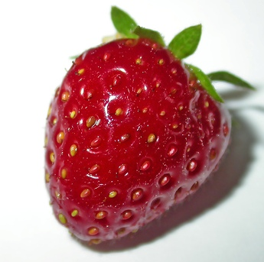
ягода
Толкование
Небольшой сочный плод кустарников и трав: земляники, клубники и другие
Этимологический словарик
Ягода - от яг с суффиксом – од -
похожая на щечки

Slide 21
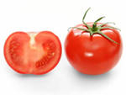
помидор
Толкование
Огородное растение,
плод округлый сочный красного или, реже, жёлтого цвета
Этимологический словарик
Слово пришло к нам из итальянского языка и состоит из двух частей:
ПОМИ – «яблоко», ДОР – «золотой»,
помидор - «золотое яблоко»

Slide 22
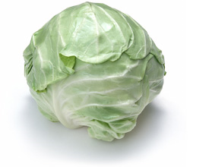
капуста
Толкование
Огородный овощ, растущий обычно кочаном, т.е.шаром, состоящим из плотно прилегающих друг к другу крупных широких листьев
Этимологический словарик
Капуста- капут – кочан,
головка капусты

Slide 23
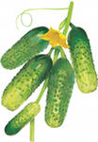
огурец
Толкование
Огородное с продолговатым зеленым плодом, идущее в пищу
Этимологический словарик
Этому слову предшествует греческое ОГУР – незрелый (огурцы едят зелёными)

Slide 24
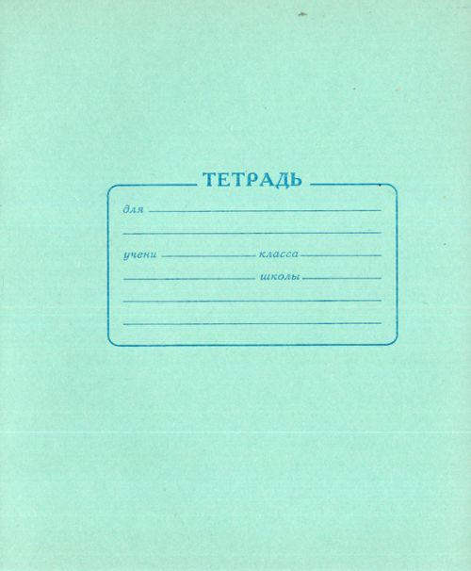
тетрадь
Толкование
Сшитые, в обложке, листы чистой бумаги для письма, рисования
Этимологический словарик
Тетрадь - тетра -
четвёртая часть листа

Slide 25
карандаш
Толкование
Тонкая палочка графита, вделанная в деревянную или пластмассовую оболочку
Этимологический словарик
Карандаш – кара, даш –
«чёрный камень»

Slide 26
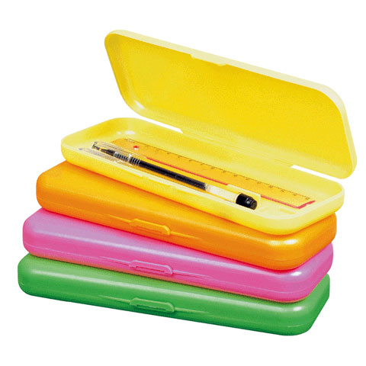
пенал
Толкование
Длинная коробочка, футляр для хранения ручек, карандашей
Этимологический словарик
Пенал- пенна (латинский язык)
перо, ящичек для перьев.
На латинском языке перо называется пенна

Slide 27
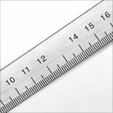
линейка
Толкование
Прямая планка для вычерчивания
прямых линий
Этимологический словарик
Линейка – линия – «та, что чертит линии»

Slide 28
животное
Толкование
Любое живое существо
Этимологический словарик
Произошло от старославянского слова ЖИВОТЪ – «жизнь»

Slide 29
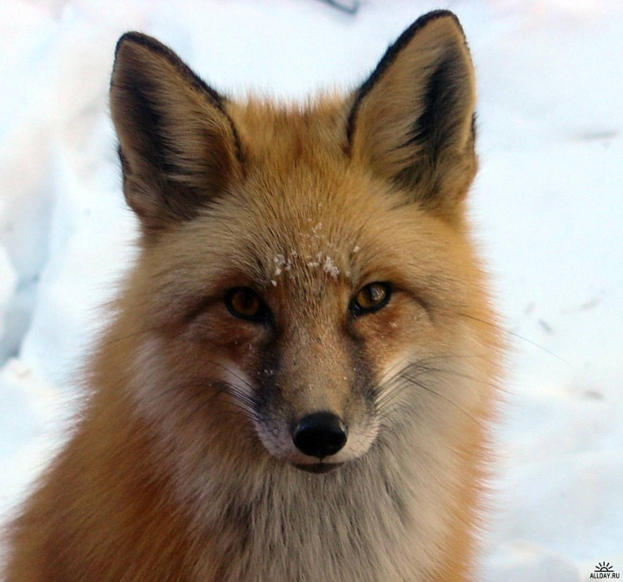
лисица
Толкование
Хищное животное с острой мордой и длинным пушистым хвостом
Этимологический словарик
Лисица – образовано от лис, лисый - «с жёлтой шерстью»

Slide 30
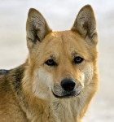
собака
Толкование
Домашнее животное , используемое человеком для охраны, на охоте, в упряжке
Этимологический словарик
Собака - соб - существо, собственность имеющее хозяина

Slide 31
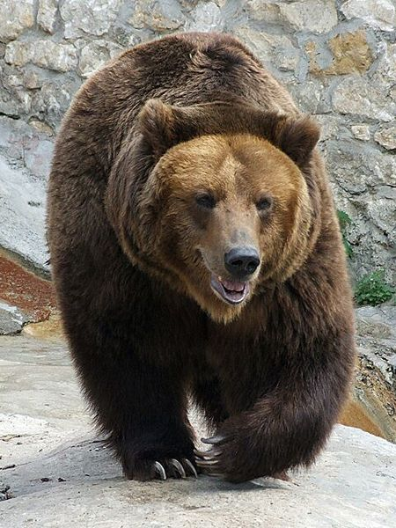
медведь
Толкование
Крупное хищное животное с большим грузным, покрытым шерстью телом и короткими ногами
Этимологический словарик
Медведь - мёд, ведающий - знающий, где есть мёд

Slide 32
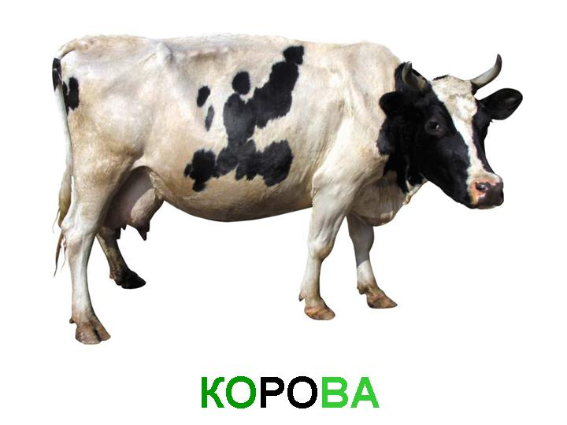
корова
Толкование
Крупное рогатое домашнее животное, дающее молоко
Этимологический словарик
Своё название корова получила по наличию рогов Корова - кор, корна - рог, «рогатое животное»

Slide 33
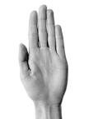
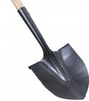
лопата
Толкование
Орудие труда - деревянное или металлическое - с длинной рукояткой и с широким, плоским или слегка выгнутым, концом, предназначенное для копания
Этимологический словарик
По форме напоминает ладонь.
В старину ладонь называли ЛОПА, поэтому инструмент, похожий на неё, назвали лопата.
Лопата – ЛОПА –
«похожая на ладонь, руку»

Slide 34
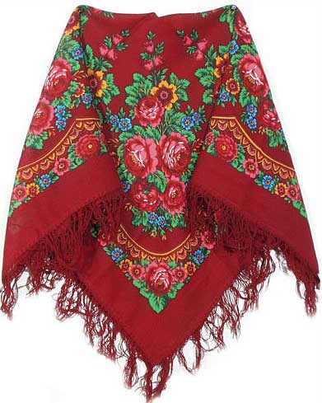
платок
Толкование
Кусок ткани обычно квадратной формы. Предмет одежды или гигиены.
Этимологический словарик
Платок –плат - «кусок ткани»

Slide 35
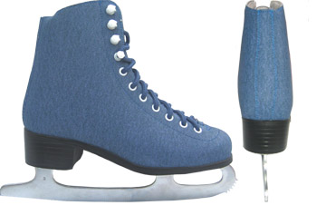
коньки
Толкование
Узкие стальные полозья, прикреплённых к обуви для катания на льду. Коньки – «маленькие кони»
Этимологический словарик
Конек ( чаще мн. число -коньки) конь - лошадка

Slide 36
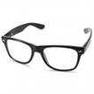
очки
Толкование
Оптический прибор из двух стекол на дужках для исправления недостатков зрения или защиты глаз
от повреждений
Этимологический словарик
Произошло от слова ОЧИ – «глаза»

Slide 37
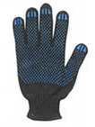
перчатка
Толкование
Предмет одежды, закрывающий
руку от запястья до конца пальцев и каждый палец
в отдельности
Этимологический словарик
Произошло от слова ПЕРСТ – «палец»

Slide 38
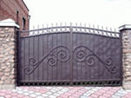
ворота
Толкование
Тот, кто занимается воровством,
совершает кражи
Этимологический словарик
Произошло от слова ВОР –
«закрывать»

Slide 39
библиотека
Толкование
Учреждение, в котором собираются и хранятся книги, журналы и газеты для общественного пользования
Этимологический словарик
По гречески БИБЛИО – «книга»; ТЕКОС – «хранилище»; т.е. «книгохранилище», «собрания книг»

Slide 40
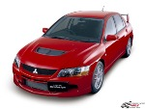
автомобиль
Толкование
Транспортное средство с двигателем внутреннего сгорания, предназначенное для перевозки пассажиров и грузов по безрельсовым дорогам
Этимологический словарик
В переводе с греческого
АВТО –«свой, сам»;
МОБИЛ – « подвижный»

Slide 41
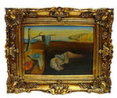
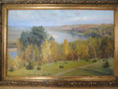
картина
Толкование
Произведение живописи
в красках
Этимологический словарик
Произошло от итальянского слова КАРТА – «бумага». Картина – карта – «изукрашенная бумага»

Slide 42
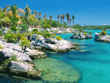
берег
Толкование
Край земли у водной
поверхности
Этимологический словарик
Образовалось от слова БРЕГ - «гора»

Slide 43
голубой
Толкование
Имеющий цвет ясного неба, лазури (цвет спектра, располагающийся между зеленым и синим); светло-синий.
Этимологический словарик
Голубой – голубь – «цвет оперения шейки голубя»

Slide 44
Литература
Волинв В.В. Этимологический словарь: популярное пособие для начальной школы.~М.: Изд-во ЛСТ-ПРЕСС, 1996.-95с.
Арямова О.С, Мали Л.Д. «Этимологический словарик» слов с непроверяемыми написаниями (1 класс).// Начальная школа - 1992 — №3.-22-25с.

